Slide 1
projekt GML Brno Docens
DUM č. 5 v sadě
37. Bi-2 Cytologie, molekulární biologie a genetika
Autor: Martin Krejčí
Datum: 30. 6. 2014
Ročník: 6. ročník šestiletého studia, 8. ročník osmiletého studia, 4. ročník čtyřletého studia
Anotace DUM: Centrální dogma molekulární biologie, replikace genetické informace eukaryot a prokaryot, enzymatická výbava replikace DNA.
Materiály jsou určeny pro bezplatné používání pro potřeby výuky a vzdělávání na všech typech škol a školských zařízení. Jakékoliv další využití podléhá autorskému zákonu.

Slide 2
REPLIKACE DNA

Slide 3
Centrální dogma molekulární biologie
Základní biochemické operace s nukleovými kyselinami probíhající v každé živé buňce.
Vlastní informace, jak má buňka vypadat a jaké má plnit funkce je zapsána v primární struktuře molekul DNA – deoxyribonukleové kyseliny.
http://orion.chemi.muni.cz/e_learning/=Texty/
20-Proteosyntesa/20-Proteosyntesa1_soubory/image002.jpg

Slide 4
Centrální dogma molekulární biologie
Vlastnosti buňkám udělují bílkoviny (proteiny), které buňka syntetizuje. Prvním krokem pro biosyntézu proteinů je proces transkripce (přepis) genů (sekventů deoxyribonukleotidů) z molekul DNA do sekvence ribonukleotidů molekul RNA - ribonukleových kyselin.
Molekula mRNA (messenger RNA) slouží jako matrice v procesu translace (překlad). Sekvence ribonukleotidů mRNA je překládána do sekvence AMK v polypeptidovém řetězci proteinů.
Jedním ze základních znaků živých organismů je schopnost reprodukce. Na buněčné úrovni je reprodukce podmíněna schopností vytvářet identické kopie molekul DNA v procesu re(du)plikace DNA, které jsou nezbytné pro buněčné dělení.

Slide 5
Centrální dogma molekulární biologie
Základní myšlenka centrálního dogmatu (Francis Crick 1956) stále platí, v současnosti doplněna o následující procesy:
Reverzní transkripce (Temin, Baltimore, 1970) – schopnost retrovirů zpětně přepsat strukturu své RNA do struktury DNA a tuto začlenit do DNA hostitelské buňky. Enzym reverzní transkriptáza.
Přepis RNA do RNA – u virů častý jev (namnožení virové RNA).

Slide 6
Centrální dogma molekulární biologie
Ústřední dogma molekulární biologie:
Přenos genetické informace je možný z nukleové kyseliny do nukleové kyseliny nebo z nukleové kyseliny do proteinu, její zpětný přenos z proteinu do nukleové kyseliny možný není.

Slide 7
REPLIKACE DNA - VÝZNAM
Proces re(du)plikace DNA je jedinečný biochemický mechanismus, díky kterému je buňka schopna vytvářet identické kopie DNA.
Shoda mateřské DNA s dceřinými molekulami je nezbytností pro udržení konstantní genetické informace všech somatických buněk těla.
Časově vždy proces re(du)plikace předchází proces rozdělení i jádra(karyokinezi) i buňky (cytokinezi).
Re(du)plikace je enzymaticky přísně kontrolovaným procesem. Případné chyby jsou pomocí reparačních mechanismů v naprosté většině případů opraveny. Případné neopravené chyby se projevují jako genové (bodové) mutace.

Slide 8
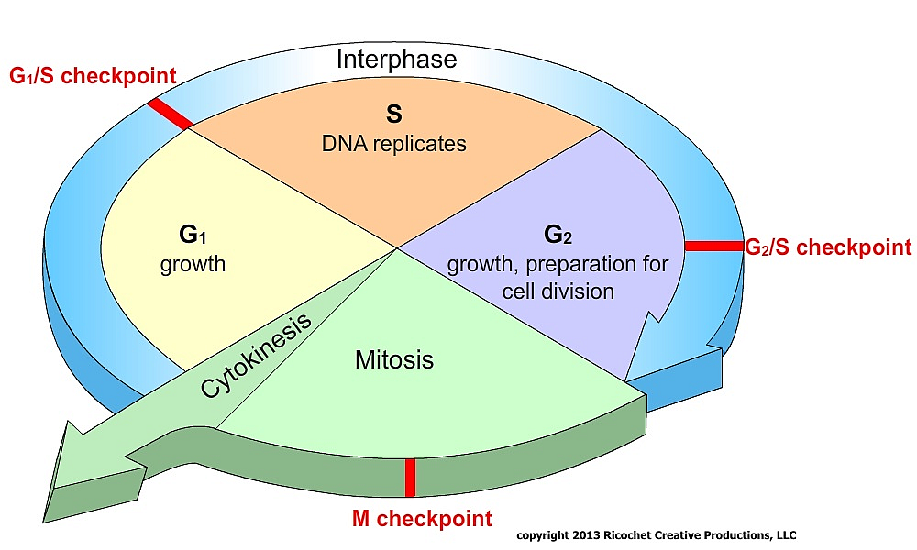
REPLIKACE DNA a BUNĚČNÝ CYKLUS
Replikace jaderné dsDNA probíhá u eukaryot v S-fázi buněčného cyklu. U prokaryot je replikace zahájena ihned po dokončení buněčného dělení.
Zreplikované molekuly DNA segregují během mitózy – M-fáze buněčného cyklu.
V G₁-a G₂-fázích buňka vykazuje značnou metabolickou aktivitu, probíhají procesy transkripce a translace, nikoli však REPLIKACE.
http://ricochetscience.com/brca1-cancer/

Slide 9
REPLIKACE DNA a BUNĚČNÝ CYKLUS
Molekula nDNA (jaderné DNA) obsahuje velké množství REPLIKONŮ (chromatinových domén) a každý má jedno ori-místo.
1 chromozomová DNA = 130 x 10⁶ bp (komplementárních bází)
Při jednom replikonu doba replikace 800 hod. (4,8 týdnů).
Většina rostlinných a živočišných buněk se rozdělí za 10 – 20 hod. ⇒ více počátků replikace (cca 20 – 80 počátků replikace).
Nejprve se replikuje euchromatin a potom teprve heterochromatin.

Slide 10
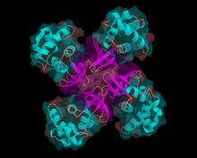
ENZYMY Při replikaci
Helikáza - enzym, který se pohybuje přímo podél fosfodiesterových vazeb dsDNA a rozděluje dvoušroubovici do dvou izolovaných vláken.
Topoizomeráza II (bakteriální ekvivalent DNA gyráza) – napomáhá rozvinovat superhelix (nadšroubovici) dsDNA v replikační vidlici. Umí také opravovat různé spletence a uzly vznikající na molekulách dsDNA (mimo jiné při segregaci sesterských chromozomů a po rekombinaci).
Primáza - je schopná vytvořit podle vzoru v podobě templátového vlákna DNA komplementární úsek RNA dlouhý několik nukleotidů, který slouží jako primer pro DNA polymerázu.
http://cs.wikipedia.org/
wiki/Helik%C3%A1za

Slide 11
ENZYMY Při replikaci
DNA Polymeráza - enzym účastnící se replikace DNA, který katalyzuje polymeraci řetězce DNA. V replikační vidlici vkládá, na základě komplementarity, volné deoxyribonukleotidy, prodlužuje řetězec. - 15 různých DNA polymeráz. DNA polymeráza α-1: (aktivta POLYMERÁZOVÁ 5´→3´)
Umožňuje iniciaci replikace, je totiž schopná v komplexu s primázou RNA-polymerizační (primázové) aktivity, při níž dochází ke vzniku krátké sekvence RNA, tzv. primeru a to jak na vedoucím (leading), tak na opožďujícím se (lagging) řetězci.
Katalyzuje biosyntézu Okazakiho fragmentů na opožďujícím se řetězci.
Hraje roli v regulaci buněčného cyklu, konkrétně v některých kontrolních bodech.
!

Slide 12
ENZYMY Při replikaci
DNA polymeráza γ: (aktivta POLYMERÁZOVÁ 5´→3´)
Syntéza mitochondriální DNA
DNA polymeráza δ: (aktivta POLYMERÁZOVÁ 5´→3´) (aktivta EXONUKLEÁZOVÁ 3´→5´)
Syntéza vedoucího řetězce + dokončení zpožďujícího se řetězce. K templátu připojená pomocí proteinu PCNA „proliferating cell nuclear antigen“ – kofaktor DNA polymerázového komplexu.
Vysoká přesnost (1 chybně přiřazený deoxyribonukleotid na 10⁹ bp).
Exonukleázová aktivita oprava DNA (proofreading) ve směru 3‘→5' (samoopravující enzym).
DNA polymeráza ε:
Hraje roli v replikaci, ale i v opravě DNA, crossing-overu a v kontrole buněčného cyklu. Je příbuzná DNA polymeráze δ
!
!
!

Slide 13
ENZYMY Při replikaci
DNA Ligáza:
Enzym z třídy ligáz (synthetas), který se podílí na spojování Okazakiho fragmentů, procesu rekombinace „crossing-overu“ a opravy DNA. Katalyzuje vznik fosfodiesterové vazby v místech, kde došlo k porušení celistvosti vlákna DNA.
Telomerázy:
slouží k replikaci telomer , konců eukaryotických chromozomů.
má vlastnosti reverzní transkriptázy - to znamená, že vytváří DNA podle matrice ve formě RNA . Tato RNA matrice je strukturní součástí samotné telomerázy.
Fungují v buňkách, které potřebují větší počet dělení než dovoluje Hayflickův limit, což jsou například embryonální buňky.

Slide 14
ENZYMY Při replikaci
V prokaryontních buňkách je enzymatický aparát obdobný, pouze DNA polymerázy jsou klasifikovány odlišně:
DNA polymeráza I: (polymerázová a. 5´→ 3´) (exonukleázová a. 3´→ 5´) (exonukleázová a. 5´→ 3´)
Je schopná především replikovat krátké úseky DNA.
Oprava DNA (proofreading) ve směru 3' → 5.
Rovněž také exonukleázová aktivita ve směru 5' → 3' (nick translation), rovněž během oprav DNA a odstraňovat RNA primery po replikaci opožďujícího se (lagging) vlákna DNA.

Slide 15
ENZYMY Při replikaci
DNA polymeráza III: (polymerázová a. 5´→ 3´) (exonukleázová a.3´→ 5´)
Primární enzym reduplikace DNA u prokaryontních (bakteriálních) buněk.
Má také korekční schopnosti tzn. umí opravit chyby replikace prostřednictvím své exonukleázové aktivity ve směru 3'→ 5'.
DNA polymeráza III je schopna přiřazovat na bázi komplementarity asi 1000 deoxyribonukleotidů/s.
DNA polymeráza II: (polymerázová a. 5´→ 3´) (exonukleázová a.3´→ 5´)
Specializuje se na opravu DNA, a to v případě, kdy se replikační vidlice dostane k DNA, jež jeví známky poškození.

Slide 16
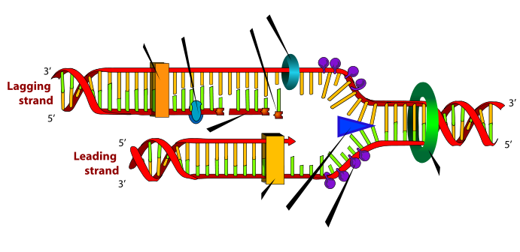
Replikaćní vidlice „replication fork“
Rozpoznávací sekvence počátku replikace „origin replication element - ORE“
Sekvence na níž se začíná odvíjet DNA „DNA unwinding element – DUE“
Sekvence A/T – jeden řetězec je bohatý na T a k němu komplementární obsahuje A ⇒ nezbytnost k odvíjení DNA.
DNA ligáza
RNA primer
DNA primáza
Replikační vidlice
DNA polymeráza (pol α)
Okazakiho fragment
Topoizomeráza
DNA polymeráza (pol δ)
Helikáza
Single strand binding proteins
http://upload.wikimedia.org/wikipedia/commons/8/8f/DNA_replication_en.svg

Slide 17
INICIACE ReplikaCE dsDNA
Na každém ze znázorněných chrmomozomů je patrná přítomnost jedné centromery, na terminálních koncích jsou naznačeny telomery a je naznačena přítomnost více míst ORI – počátků replikace dsDNA.
Chromozomy jsou naznačeny v různých fázích buněčného cyklu.
G₁
S
G₂
M
G1
G1
sekvence počátku replikace
centromera
telomera
replikační bublina
kinetochor
dceřiné chromozomy

Slide 18
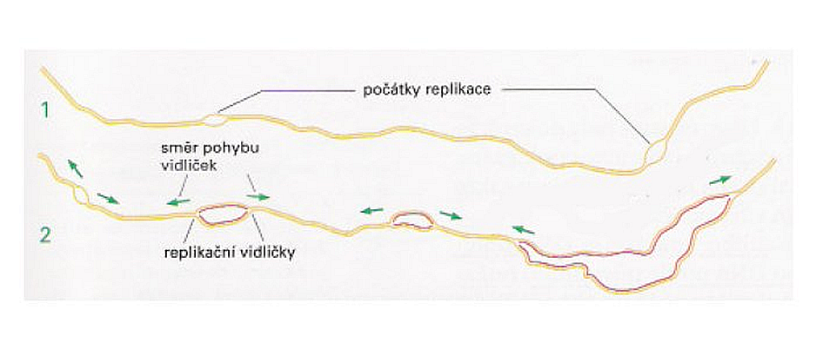
INICIACE ReplikaCE dsDNA
Navázání iniciačních proteinů na rozpoznávací sekvenci počátku replikace (ORE)
DNA helikáza začíná rozevírat dsDNA – dva oddělené řetězce.
Navázání proteinů podílejících se na syntéze dceřiného vlákna DNA.
Udržet vlákna rozdělená pak pomáhají proteiny SSB proteiny.
počátky replikace
Molecular Biology of the Cell, Fourth Edition, Bruce Alberts, Alexander Johnson, Julian Lewis,
Martin Raff, Keith Roberts, Peter Walter, 28/02/2002

Slide 19
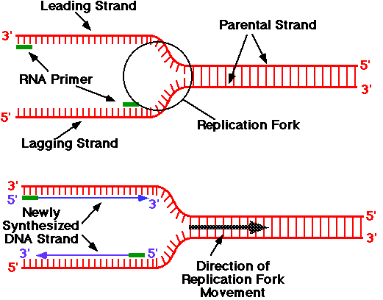
INICIACE ReplikaCE dsDNA
Polymerázová aktivita DNA polymeráz 5´→3´ vyžaduje přítomnost 3´volného hydroxylu pro spuštění replikace. Nutnost syntézy RNA primeru na uvolněné templátové vlákno mateřské DNA.
Funkce komplexu DNA polymeráza α + primáza označovaný jako pol α.
http://www.biology.arizona.edu/molecular_bio/problem_sets/nucleic_acids/03t.html

Slide 20
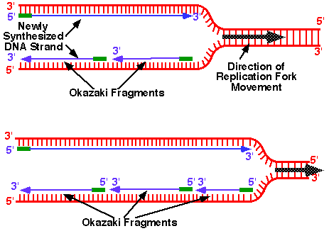
ELONGACE Replikace dsDNA
Aktivita DNA-polymeráz:
DNA polymeráza δ - syntéza vedoucího řetězce.
DNA polymeráza α - v komplexu s primázou syntéza opožďujícího řetězce.
DNA polymeráza pevně držena na místě svírací proteiny (tvořící posuvnou svorku, DNA clamp).
http://www.biology.arizona.edu/molecular_bio/problem_sets/nucleic_acids/03t.html

Slide 21
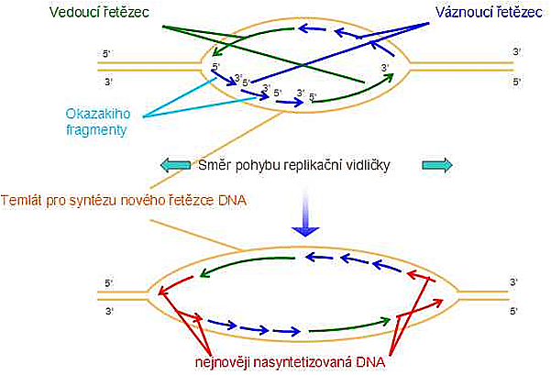
OKAZAKIHO FRAgmenty
Opožďující se řetězec
Směr pohybu replikační vidlice
http://www.studiumbiochemie.cz/ replikace.html#4
Syntéza DNA pouze ve směru 5´-3´.
Vedoucí a opožďující se řetězec.
Ve směru 3´-5´ prodlužována DNA diskontinuálně po krátkých úsecích = Okazakiho fragmenty.

Slide 22
Syntéza OpožďujÍcÍho se řetězce
Komplex DNA polymeráza α + primáza - syntéza RNA primeru + Okazakiho fragmenty.
Následně vytlačen RFC proteinem, který umožňuje navázání DNA polymerázy δ na matricový řetězec s Okazakiho fragmenty.
Ribonukleáza (RNáza H) odstraní RNA primery od 5´konců.
DNA polymeráza δ dosyntetizuje chybějící úseky.
Dosyntetizované úseky jsou spojeny DNA ligázou.
Molecular Biology of the Cell, Fourth Edition, Bruce Alberts, Alexander Johnson, Julian Lewis,
Martin Raff, Keith Roberts, Peter Walter, 28/02/2002

Slide 23
ELONGACE Replikace dsDNA
Úvod do molekulární biologie - Díl 1:Stanislav Rosypal, 4. vydání, 2006

Slide 24
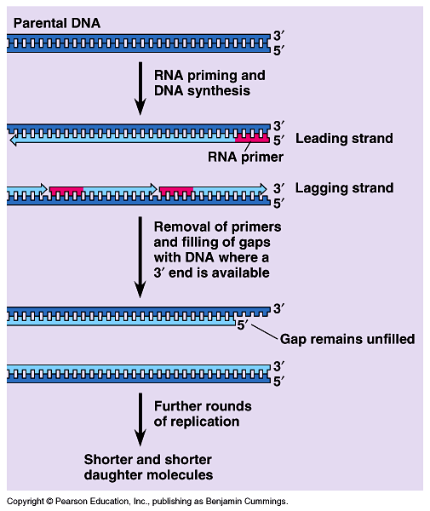
terminace Replikace dsDNA
Eukaryotické chromozomy jsou lineární, DNA polymerázy nejsou schopné replikovat jejich koncové části na 3´-koncích, tzv. telomery, a tak je dceřiná DNA nepatrně kratší, než matricová DNA.
Po určitém počtu buněčných dělení by to začalo vadit (Hayflickův limit).
Velikost telomer obnovuje enzym telomeráza.

Slide 25
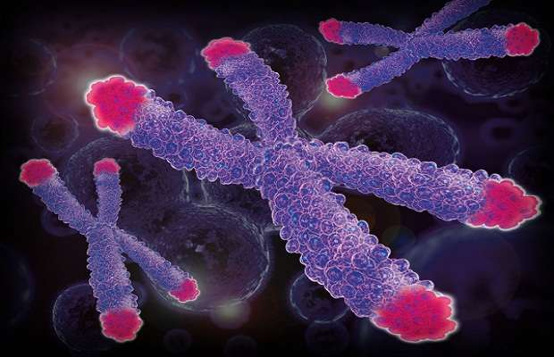
telomery
Chromosomální DNA eukaryot má na svých koncích speciální sekvence - telomery
Telomery neobsahují strukturní geny, ale jsou tvořeny krátkými sekvencemi, které se mnoho-násobně opakují.
Lidské telomery - sekvence TTAGGG (opak. 100x - 1000x).
http://www.net1news.org/sites/default/
files/imagecache/Home_immagine_evidenza/
telomero.jpg

Slide 26
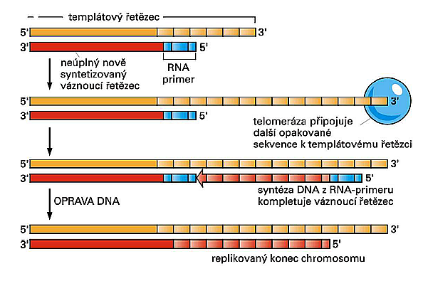
Telomeráza
Enzym katalyzující syntézu telomerických konců (bohatých na G).
Obsahuje sekvence RNA komplementární k telomerickým sekvencím – templát pro prodloužení 3´konce telomery.
Aktivní v buňkách zárodečné linie + nádorových.

Slide 27
terminace Replikace dsDNA

